Slide 1
ŠUMARSKI TEHNIČAR

Slide 2
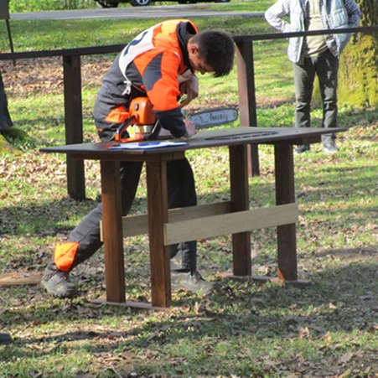
trajanje: 4 godine
Upisujemo: 20 učenika/1 razredni odjel
jedina šumarska škola u Sisačko-moslavačkoj županiji

Slide 3
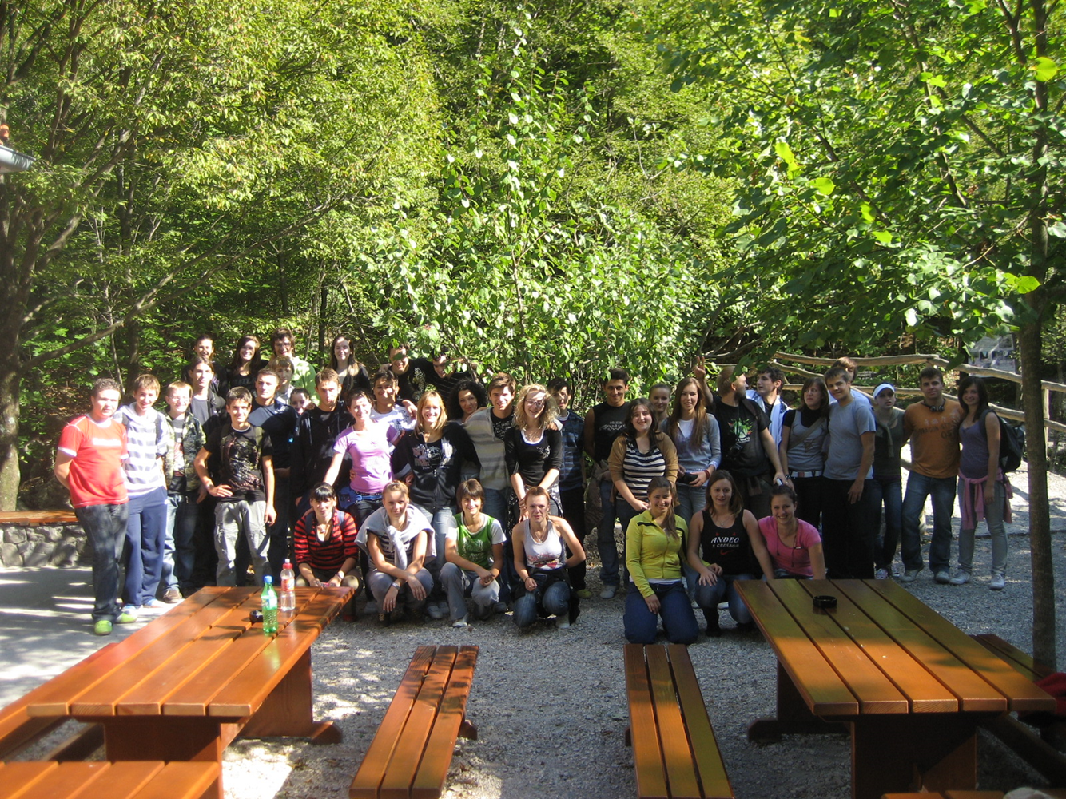
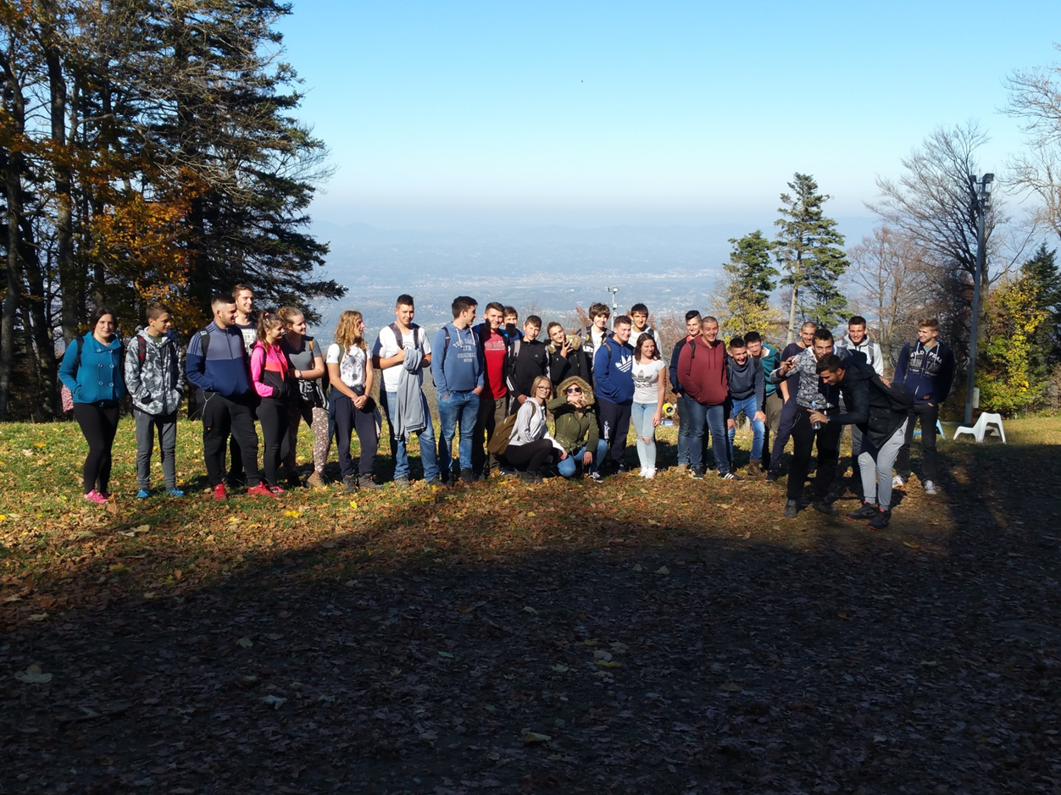
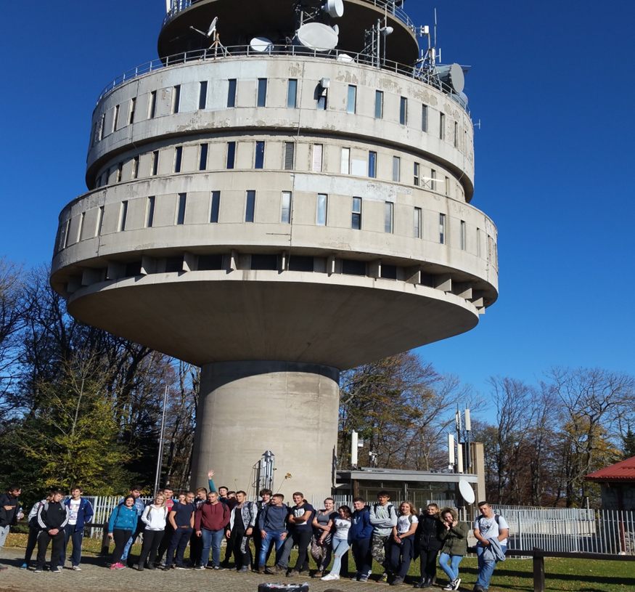
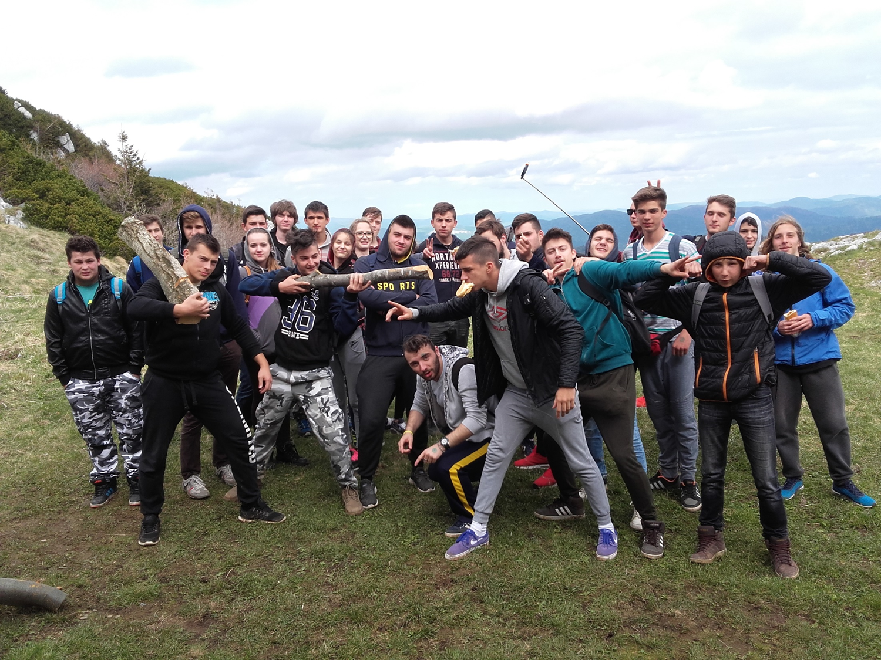
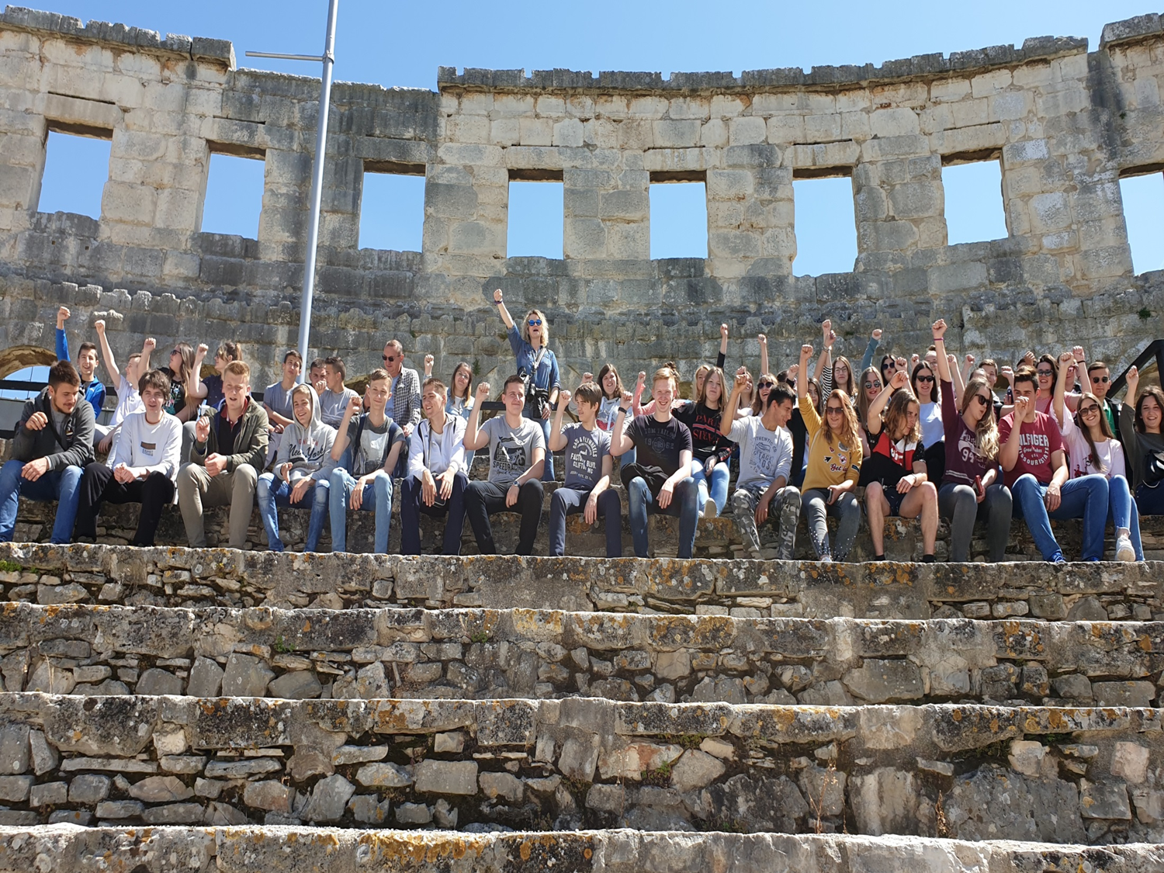
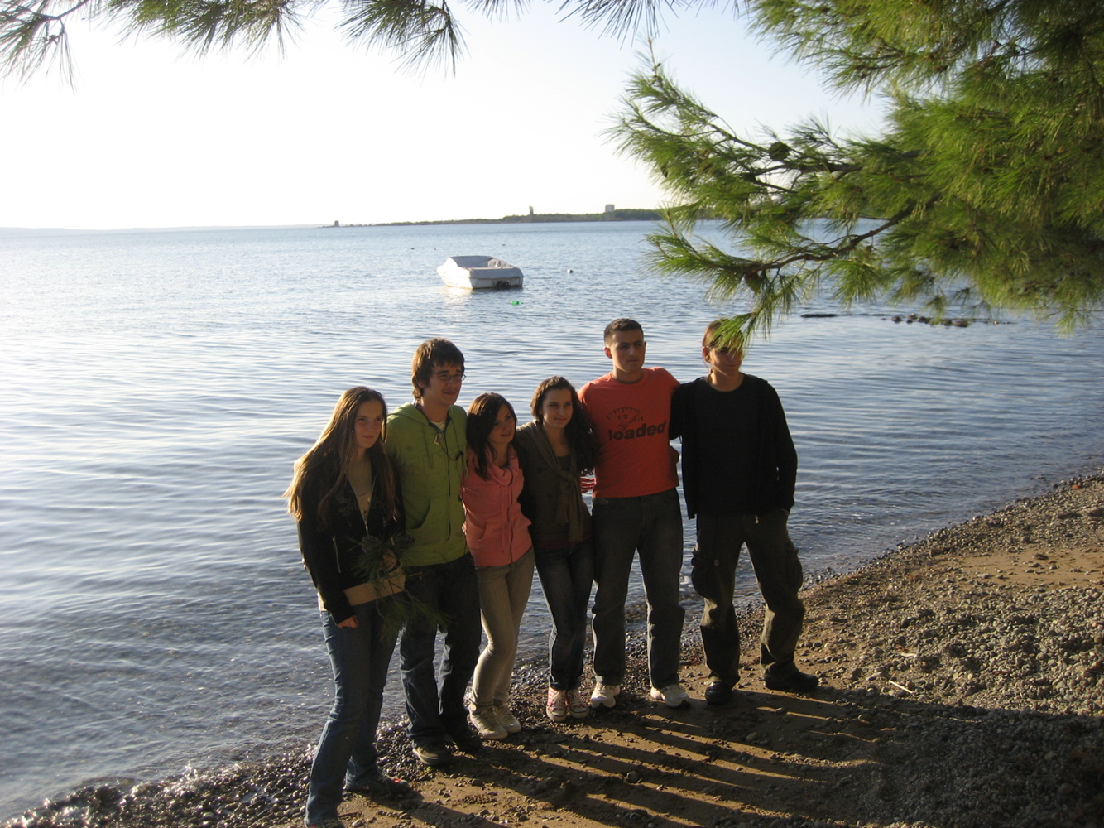
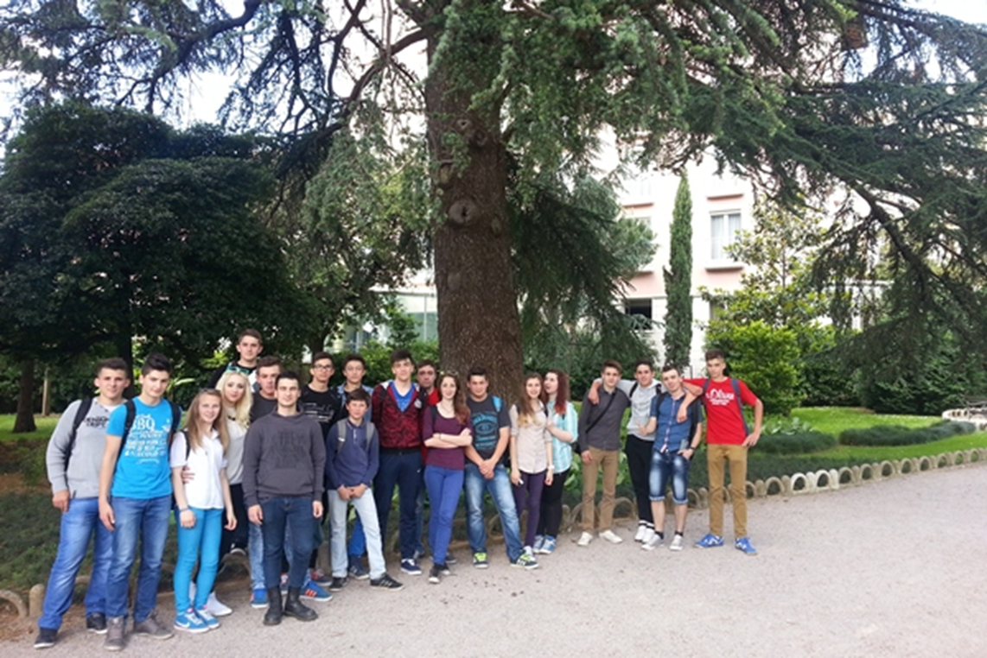
Tijekom svake godine predviđene su brojne stručne ekskurzije u naše Nacionalne parkove, Parkove prirode, Park šume, Arboretume, Botaničke vrtove, Šumarski institut, te Posebne rezervate prirode

Slide 4
Terenska nastava
Nastava u prirodi

Slide 5
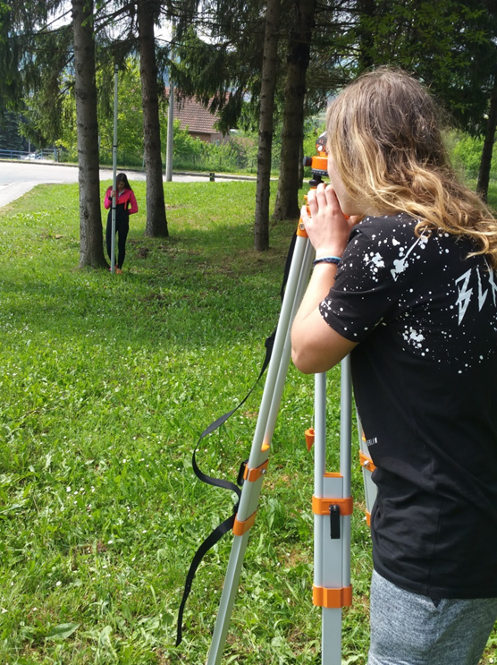
Stručna praksa
Rad s najmodernijim instrumentima

Slide 6
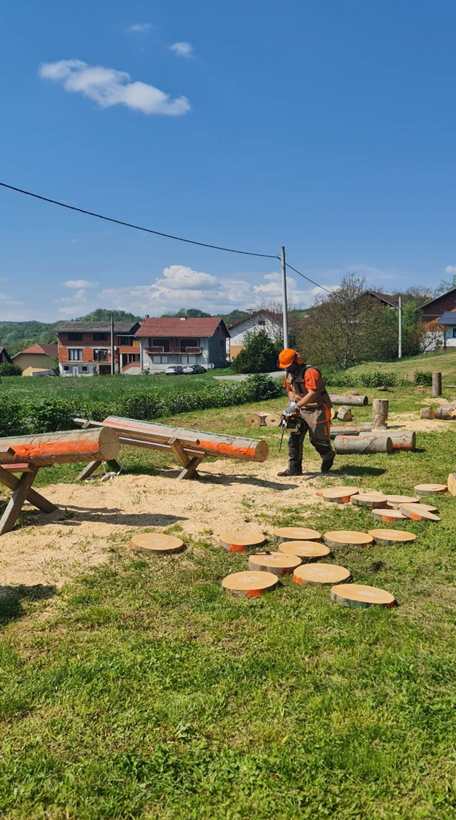
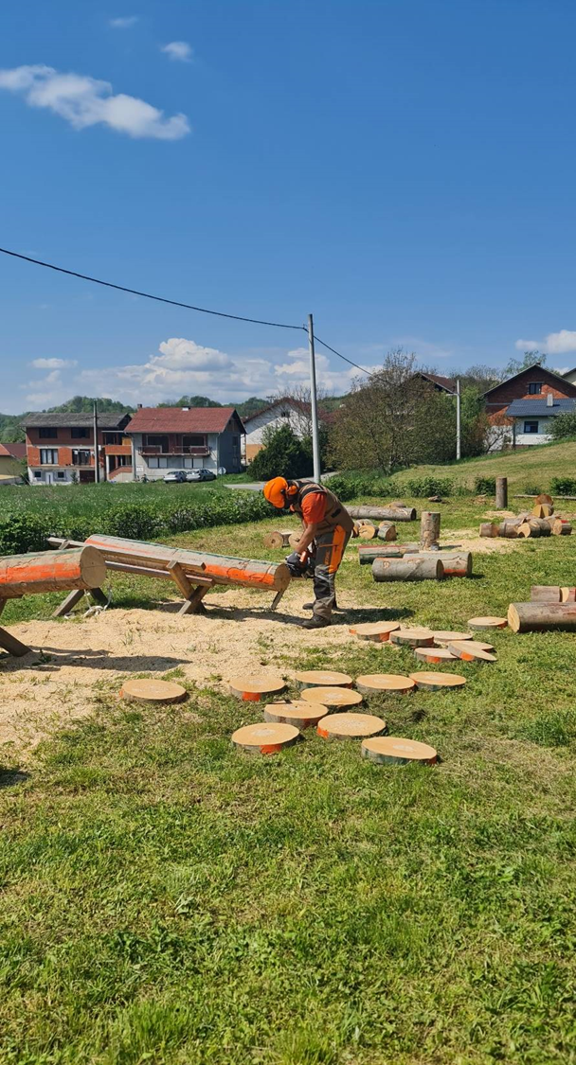
Šumarski poligon

Slide 7
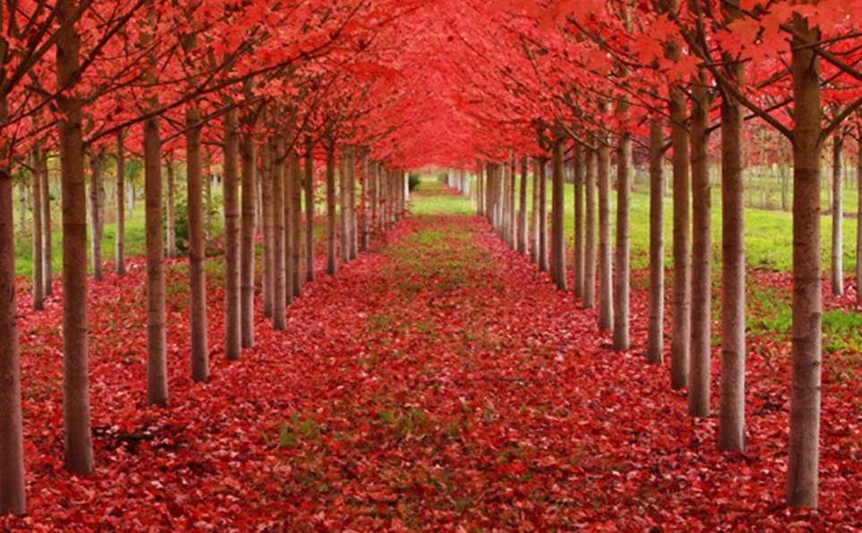
Parkovna kultura
Nacionalni parkovi
Parkovi prirode
Parkovne vrste
Projektiranje parkova

Slide 8
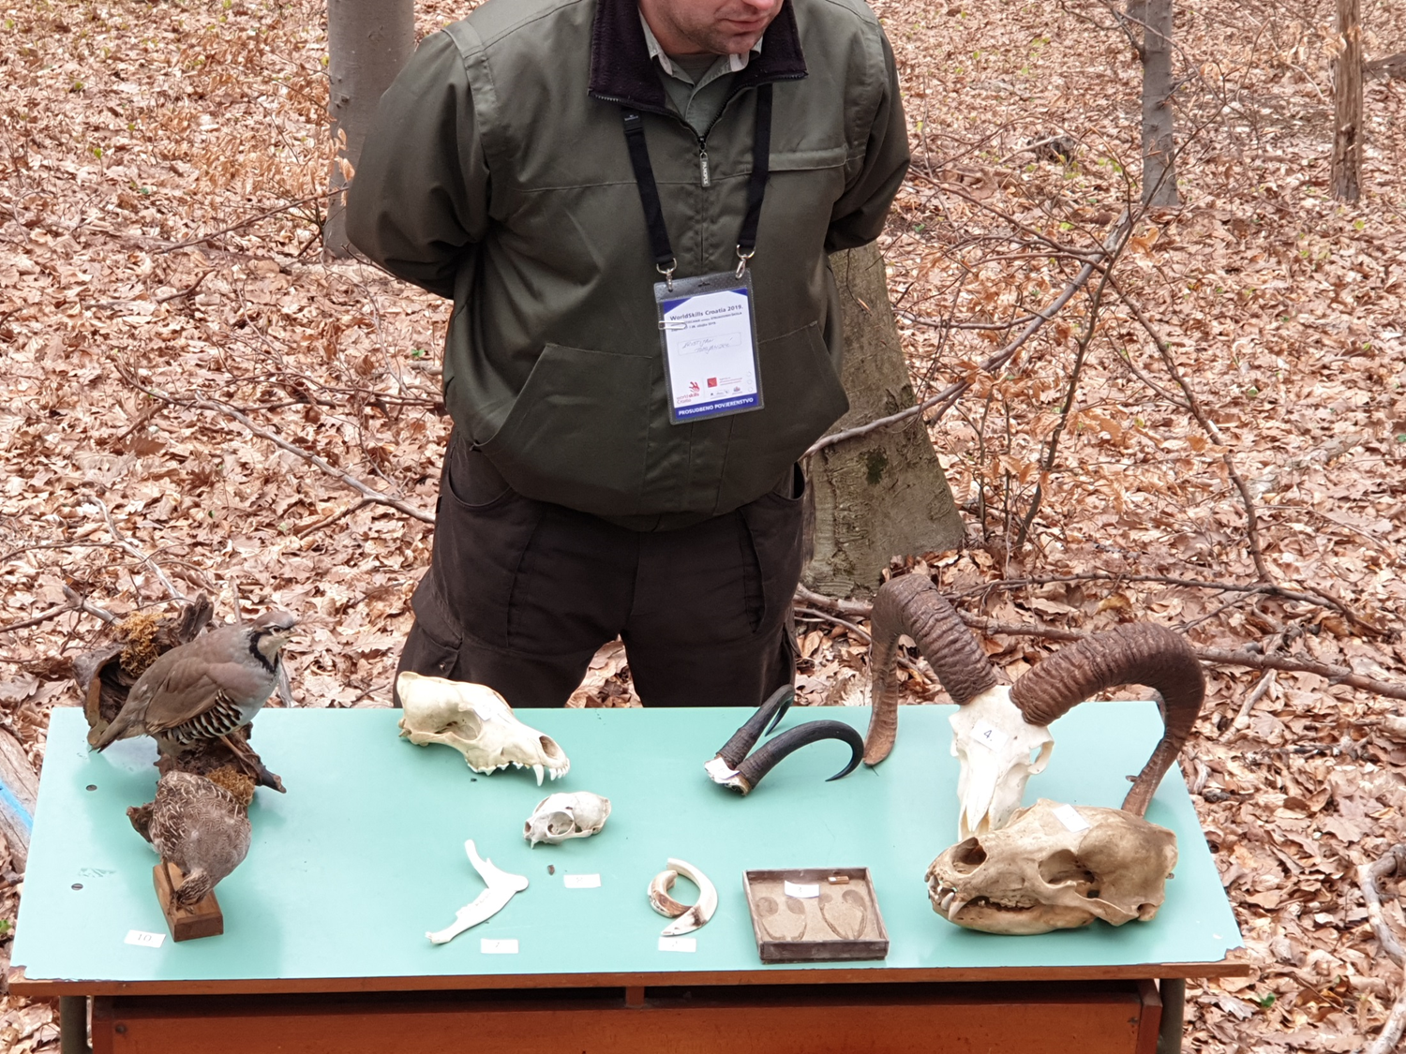
lovstvo

Slide 9
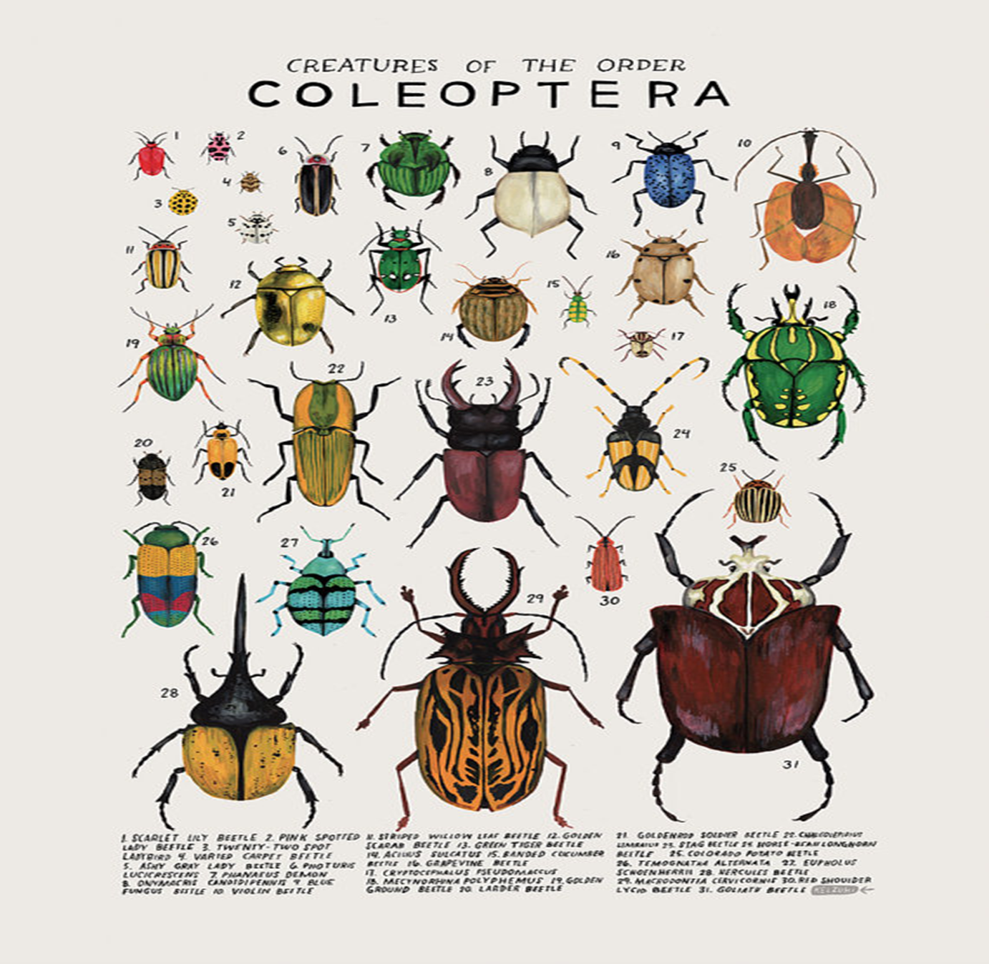
Zaštita šuma
Bolesti drveća
Svijet gljiva i kukaca

Slide 10
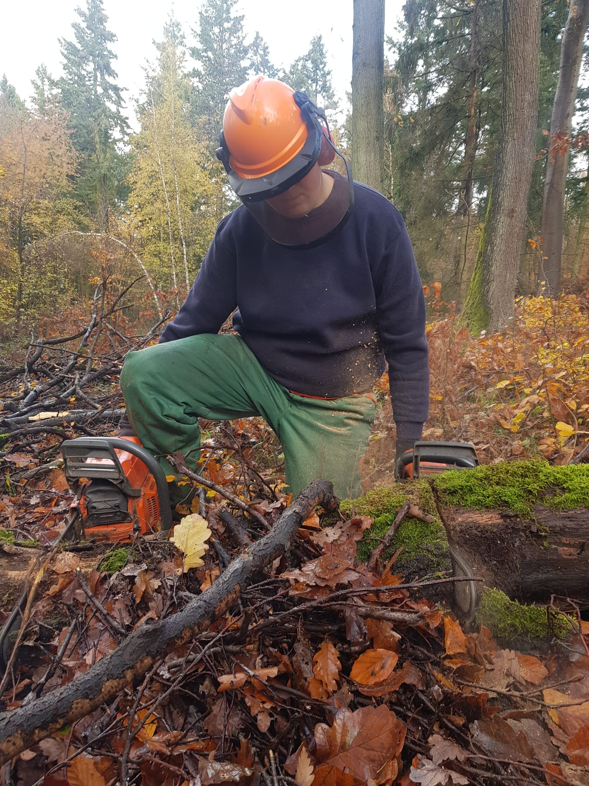
Stručna praksa u njemačkoj

